Slide 1


Деятельность
регионального методического объединения учителей физической культуры
Ярославской области
за 2018-2019 учебный год

Slide 2

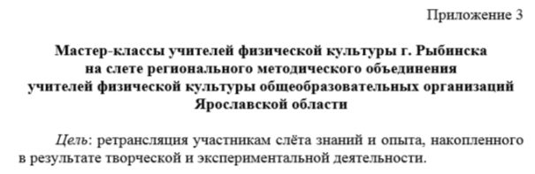

Деятельность РМО УФК за 2018-2019 учебный год

Slide 3



Деятельность РМО УФК за 2018-2019 учебный год

Slide 4


Деятельность РМО УФК за 2018-2019 учебный год

Slide 5
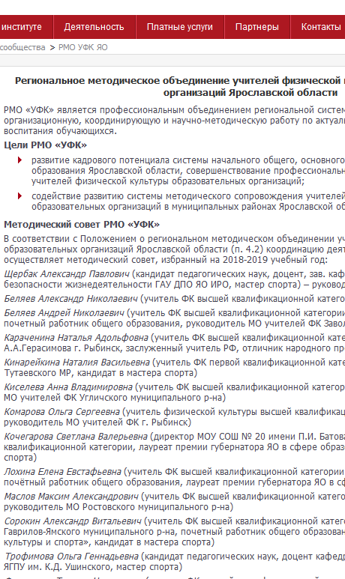
Деятельность РМО УФК
за 2018-2019 учебный год

Slide 6
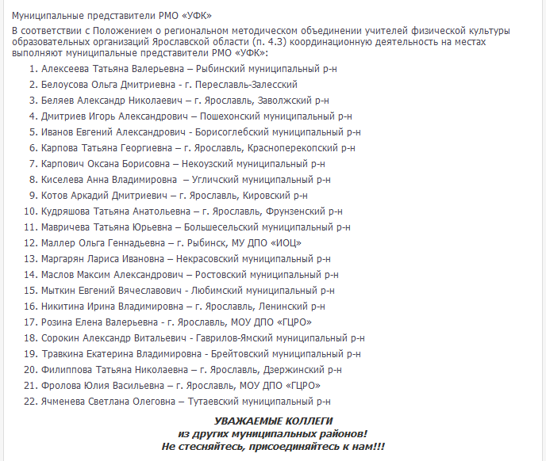
Деятельность РМО УФК
за 2018-2019 учебный год

Slide 7
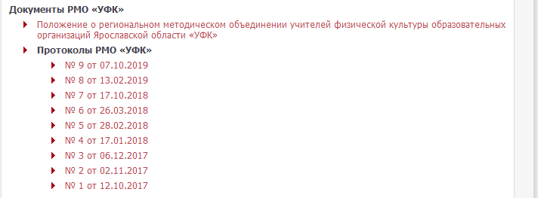
Деятельность РМО УФК за 2018-2019 учебный год

Slide 8
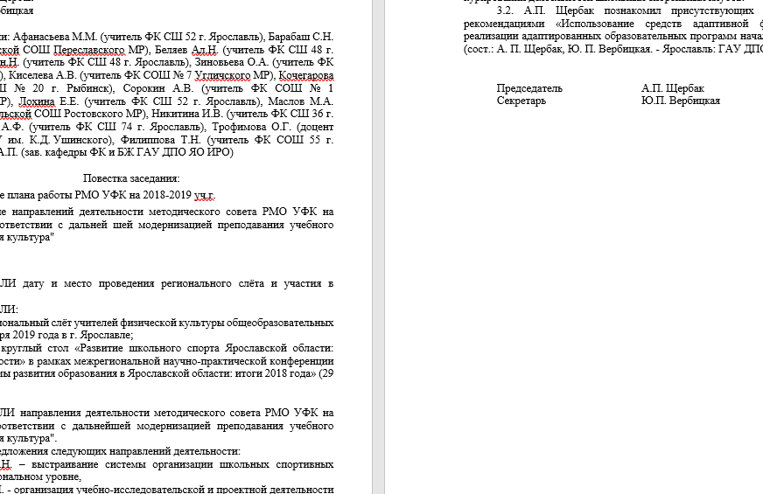
Деятельность РМО УФК за 2018-2019 учебный год

Slide 9
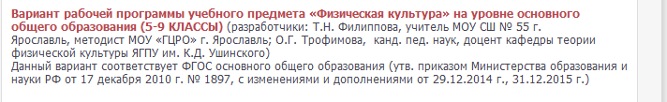

Деятельность РМО УФК за 2018-2019 учебный год

Slide 10
Деятельность РМО УФК за 2018-2019 учебный год

Slide 11
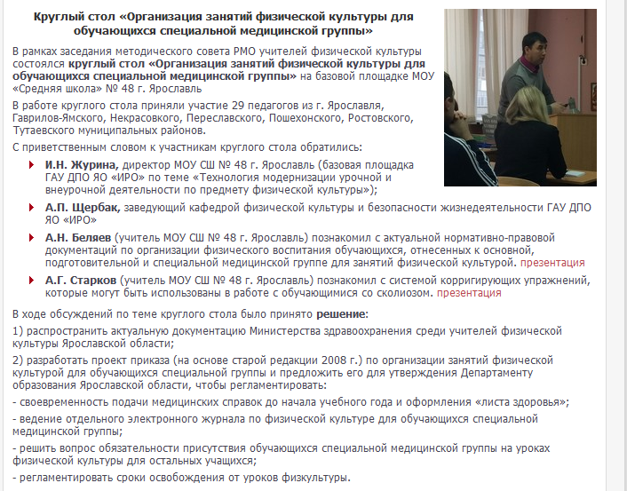
Деятельность РМО УФК за 2018-2019 учебный год

Slide 12
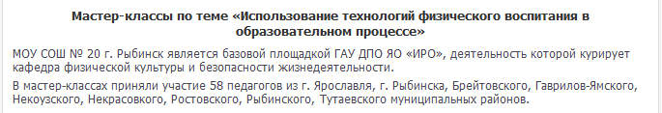
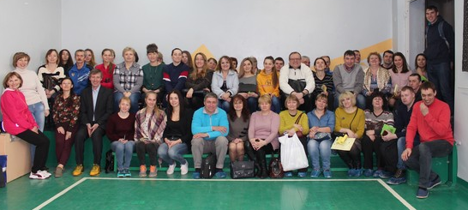
Деятельность РМО УФК за 2018-2019 учебный год

Slide 13
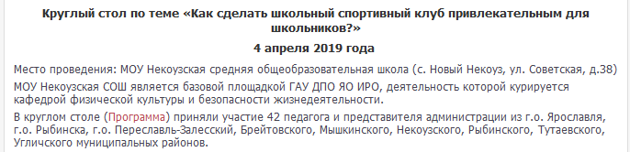
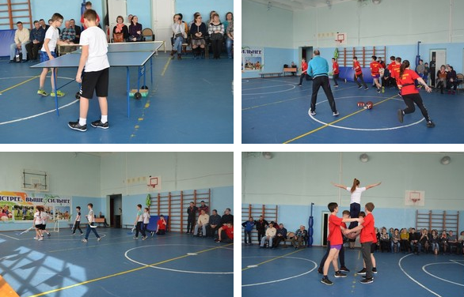
Деятельность РМО УФК за 2018-2019 учебный год

Slide 14
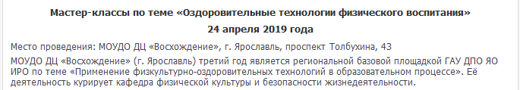
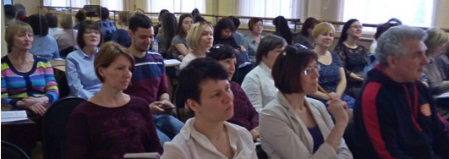
Деятельность РМО УФК за 2018-2019 учебный год

Slide 15
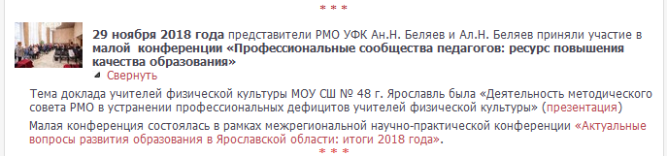
Деятельность РМО УФК за 2018-2019 учебный год

Slide 16
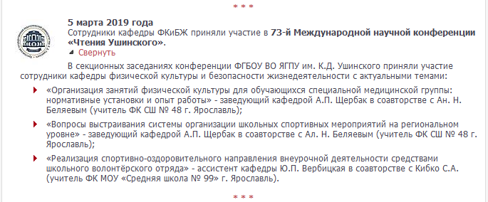
Деятельность РМО УФК за 2018-2019 учебный год

Slide 17

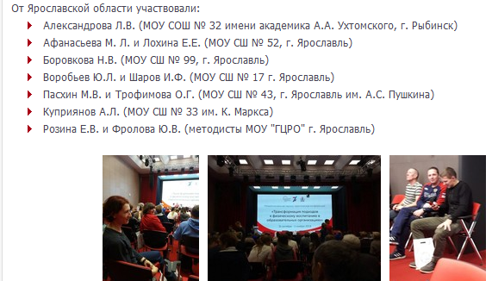
Деятельность РМО УФК за 2018-2019 учебный год

Slide 18
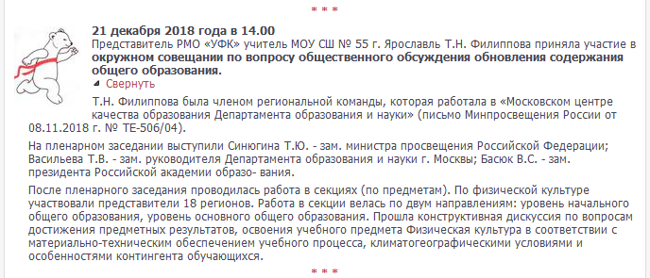
Деятельность РМО УФК за 2018-2019 учебный год

Slide 19
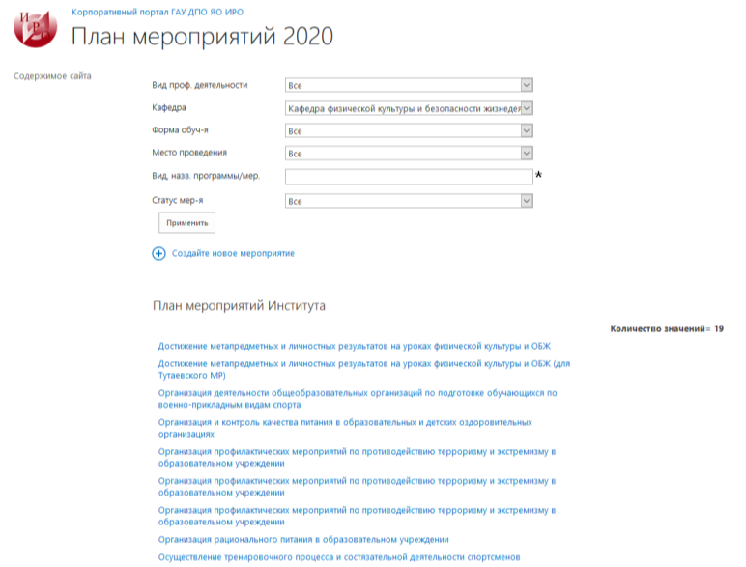
Деятельность РМО УФК за 2018-2019 учебный год

